Slide 1
Hurtownia danych ACLED — przegląd realizacji
Przedstawiamy, jak zrealizowaliśmy poszczególne wymagania,
i prosimy o ocenę oraz wskazanie poprawek.
Oskar Mikołajczak · Maciej Krzywicki · Karol Samorański
Integracja danych i hurtownie danych · lipiec 2026

Slide 2
Co zrealizowaliśmy — przegląd
Pytania biznesowe
12 pytań; każde ma odpowiedź w raporcie Power BI
Schemat gwiazdy
fakt + 7 wymiarów, klucze sztuczne, integralność zweryfikowana
Procesy ETL
Apache Airflow + Glue + Athena; uruchamiane na żywo, walidowane automatycznie
Warstwa semantyczna
model Power BI: relacje, miary DAX, hierarchie, tabela dat
Raporty z wykresami
9 stron: dashboard + strony analityczne — pokaz na żywo
Tabela mapowań
docs/etl_mapowania.md — źródło → transformacja → cel
Screeny ładowań
13 zrzutów: każdy wymiar, fakt, walidacja
Ocena należy do Pani — na końcu lista decyzji, o których weryfikację prosimy.

Slide 3
Dane źródłowe
• ACLED — Armed Conflict Location & Event Data
Skala danych
• oficjalne API (OAuth), dane realne, niegenerowane
2 669 294 zdarzeń
2 346 567 ofiar
16 494 aktorów
134 typy interakcji
10 592 dni kalendarza
• 2 669 294 zdarzeń · 1997–2025 · 242 kraje
• źródło publikuje z 12-miesięcznym embargiem (znanym z góry)
• World Bank — populacja kraj×rok (SP.POP.TOTL)
• do analiz per capita; wspólny klucz ISO 3166-1 numeric

Slide 4
12 pytań biznesowych — pełna treść
1. Które kraje i regiony mają najwięcej zdarzeń i jakie typy zdarzeń tam dominują?
2. Gdzie na mapie jest najwięcej ofiar i które miejsca mają najwyższą liczbę ofiar na zdarzenie?
3. Jak liczba zdarzeń zmieniała się w czasie (rok, miesiąc) dla każdego typu niepokoju?
4. Czy występują wzorce sezonowe? Które miesiące mają najwięcej zdarzeń i ofiar?
5. Które typy i podtypy zdarzeń powodują najwięcej ofiar i jaka jest średnia ofiar na zdarzenie?
6. Jaki jest stosunek protestów pokojowych do gwałtownych demonstracji i jak zmienia się w czasie?
7. Którzy aktorzy generują najwięcej zdarzeń i ofiar oraz jak zmieniała się ich aktywność w czasie?
8. Które typy interakcji (np. siły państwowe vs rebelianci) są najczęstsze i najkrwawsze?
9. Jaki procent zdarzeń obejmuje celowanie w cywilów i jak zmienia się to wg regionu i aktora?
10. Skąd pochodzą źródła (lokalne vs międzynarodowe) w regionach; czy więcej źródeł to więcej zdarzeń?
11. Które kraje miały największy wzrost rok do roku i czy więcej zdarzeń zawsze oznacza więcej ofiar?
12. Które kraje mają najwięcej zdarzeń i ofiar na 100 tys. mieszkańców i jak zmienia to ranking?
PYTANIE: czy zakres i liczba pytań są odpowiednie?

Slide 5
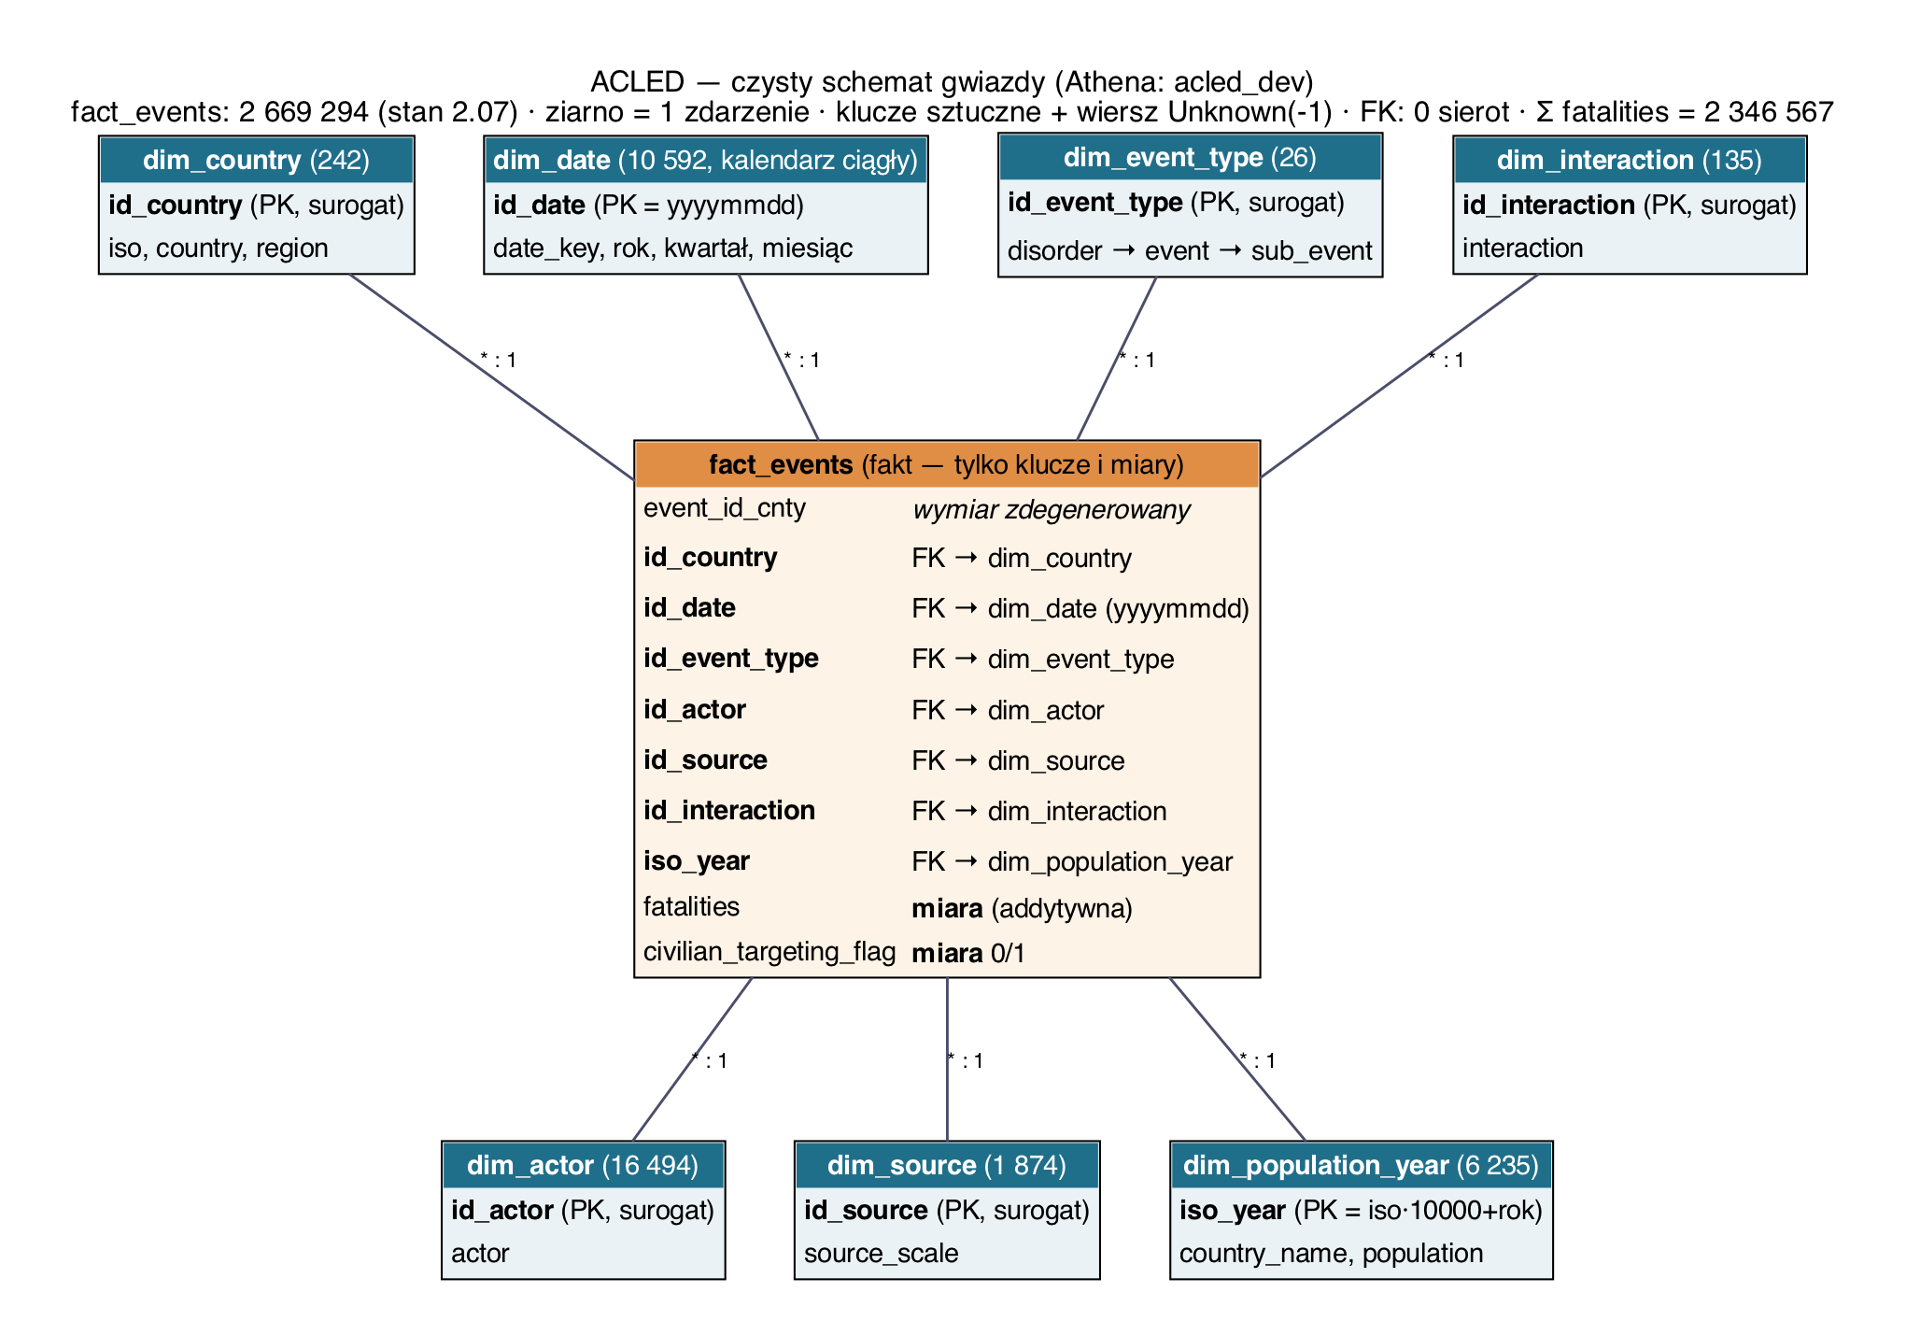
Schemat gwiazdy
PYTANIE: prosimy o weryfikację schematu

Slide 6
Schemat gwiazdy — decyzje projektowe
• Hurtownia jednotematyczna → czysta gwiazda (bez bus matrix)
• Fakt: tylko klucze wymiarów + miary addytywne; wyjątek: event_id_cnty jako wymiar zdegenerowany
• Klucze sztuczne (ROW_NUMBER; data = yyyymmdd); interaction jako pełny wymiar (134 wartości)
• Pseudo-nulle → wiersz „Unknown” (id = -1) w każdym wymiarze
• dim_date: ciągły kalendarz 1997–2025 (funkcje czasowe Power BI)
• Populacja: klucz złożony (iso, rok) spłaszczony do iso_year; relacja dwukierunkowa — filtr kraju musi docierać do populacji
PYTANIE: czy akceptuje Pani: wymiar zdegenerowany, klucz iso_year z relacją dwukierunkową, współrzędne geo poza gwiazdą?

Slide 7
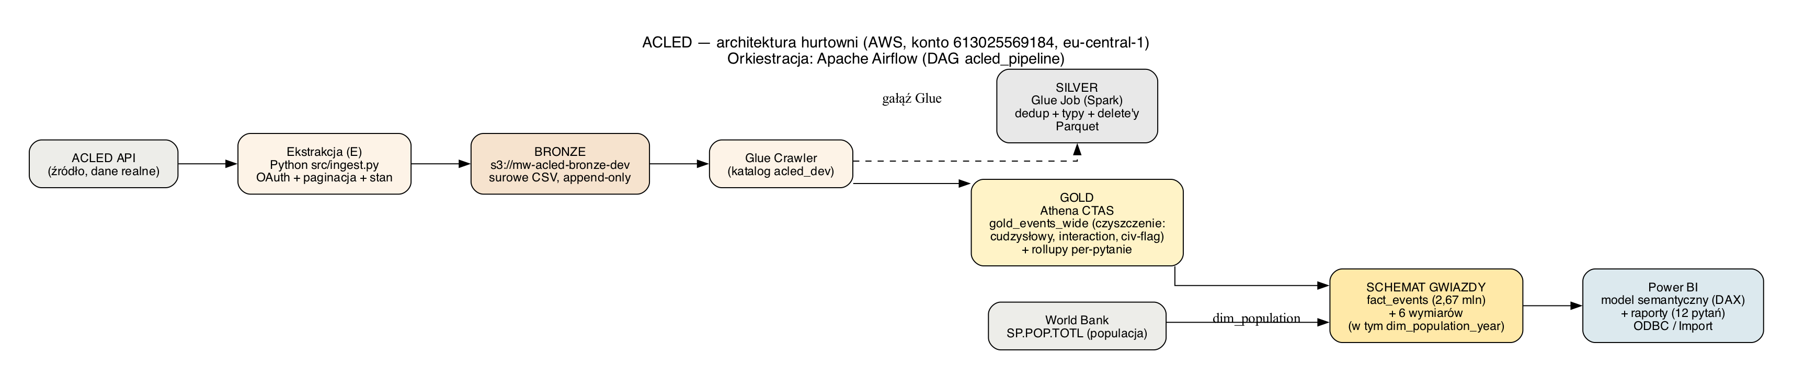
Procesy ETL — architektura
PYTANIE: czy stack AWS + Airflow + Power BI jest właściwym zamiennikiem SSIS/SSAS/SSRS?

Slide 8
Tabela mapowań (skrót)
pełna wersja: docs/etl_mapowania.md — każda kolumna: źródło → transformacja → cel
E: API → bronze
Python, OAuth, przyrostowo po znaczniku czasu; surowe CSV, append-only
T: bronze → silver
Glue/Spark: deduplikacja (SCD typ 1), rejestr usunięć, typowanie, Parquet
T: silver → gold
Athena CTAS: integracja źródeł, flaga cywilów, czyszczenie pseudo-nulli
L: gold → wymiary
klucze sztuczne + wiersz Unknown; kalendarz z sequence()
L: → fakt
lookup surogatów; wyłącznie klucze i miary
Walidacja
rekoncyliacja warstw: silver == gold == fakt (zdarzenia oraz ofiary)
PYTANIE: czy taka forma tabeli mapowań odpowiada wzorowi z Materiałów?

Slide 9
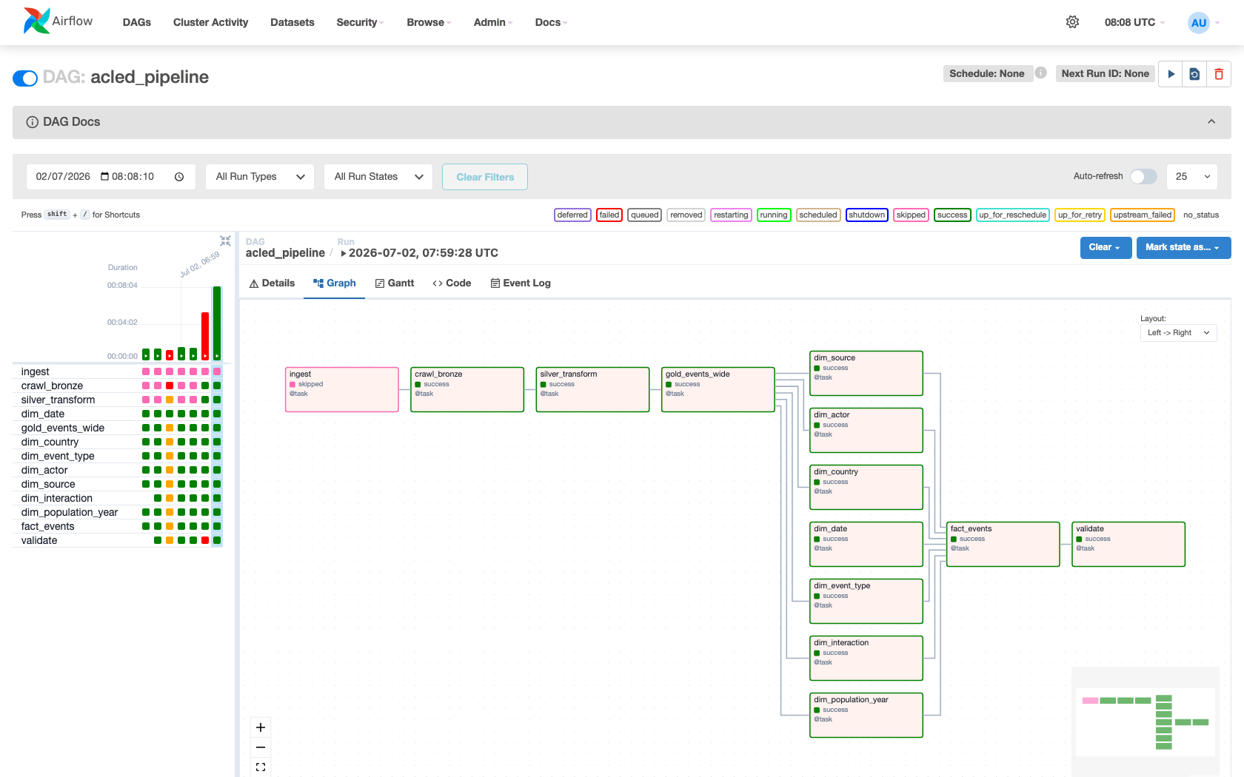
ETL uruchamiany na żywo — Airflow
pełny przebieg: crawler → Spark → gold → gwiazda → walidacja; kroki idempotentne — możemy uruchomić przy Pani

Slide 10
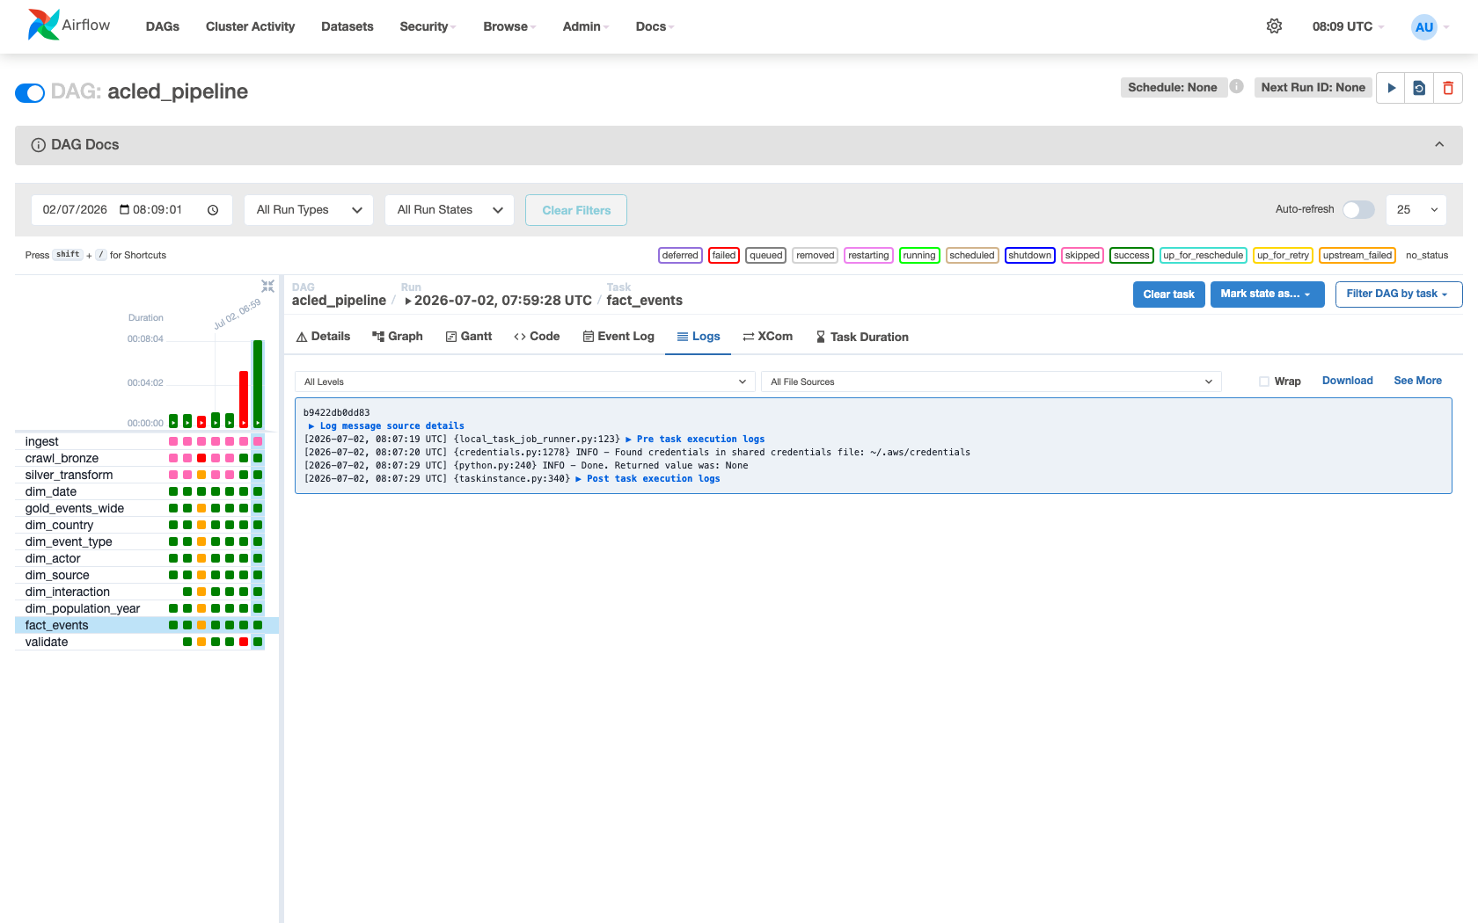
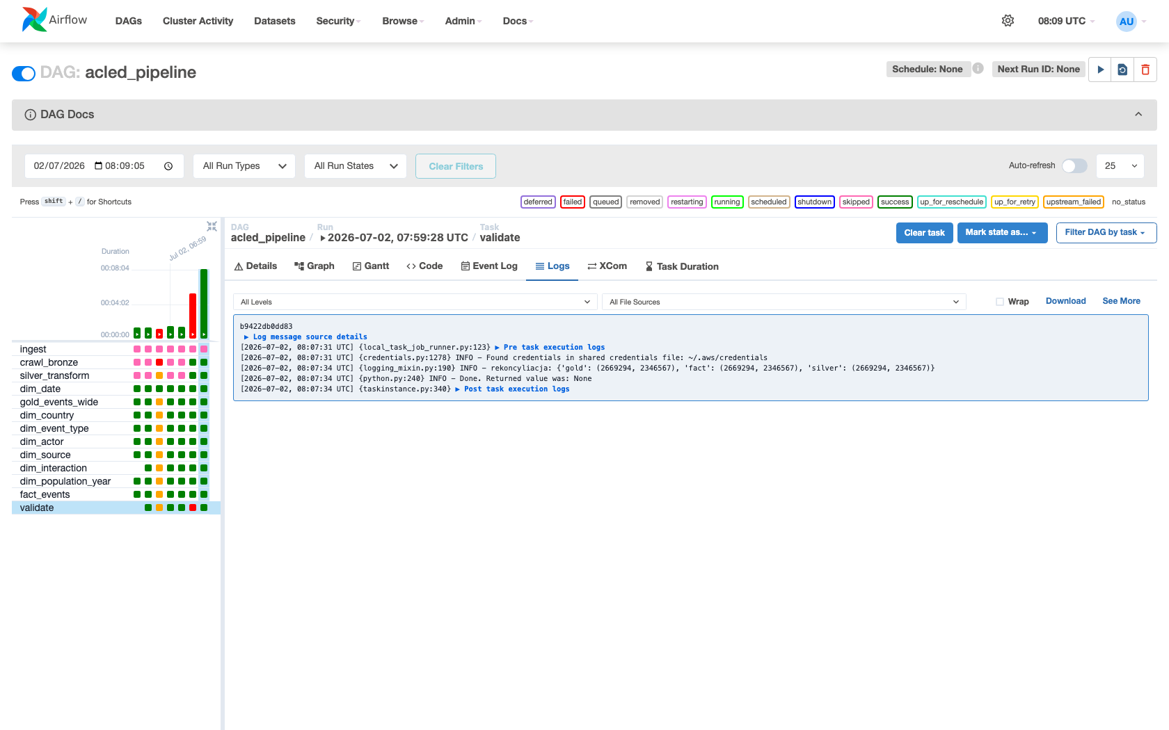
Dowody ładowania wymiarów i faktów
komplet 13 zrzutów w repozytorium (katalog screeny/)
ładowanie faktów — SUCCESS
walidacja rekoncyliacji — SUCCESS
PYTANIE: czy zrzuty z zadań Airflow spełniają wymóg „momentu udanej operacji ładowania”?

Slide 11
Jakość danych — wykryte i naprawione problemy
• Cudzysłowy w CSV niszczyły kolumny liczbowe przy odczycie — suma ofiar 7× zaniżona; wykryte rekoncyliacją dwóch ścieżek liczenia
• Cast tekstowej kolumny interaction do INT kasował ją w silverze — obejście z warstwy bronze
• Pseudo-nulle → Unknown(-1); dziurawy kalendarz → ciągły sequence()
• Wniosek: walidacja automatyczna po każdym uruchomieniu — liczba zdarzeń ORAZ suma ofiar, między warstwami
• Test odporności: świeży przyrost danych (+198 zdarzeń) przetworzony bez zmian w kodzie

Slide 12
Warstwa semantyczna — model Power BI
• Import gwiazdy „na płasko” przez ODBC/Athena
Zgodność ze skryptem zajęć
• 7 relacji wiele-do-jednego; wymiar filtruje fakt
• Miary DAX: SUM, DIVIDE, CALCULATE, DATEADD, DISTINCTCOUNT, RANKX
najpierw model, potem wykresy
tryb Import
DIVIDE zamiast dzielenia
miary zamiast kolumn
formaty i foldery miar
ukryte pola techniczne
• 3 hierarchie z drążeniem; miesiące chronologicznie
• dim_date jako tabela dat; klucze ukryte
• Jeden model odpowiada na wszystkie 12 pytań
PYTANIE: czy model Power BI jest akceptowalny jako warstwa semantyczna (zamiast SSAS)?

Slide 13
Raporty — pokaz na żywo w Power BI
9 stron: Dashboard + strony analityczne pokrywające wszystkie 12 pytań
00 Dashboard
karty KPI, trend, struktura, TOP-y; nawigacja i slicery
01–02 Geografia, Trendy
mapa ofiar, drążenie kraj→typ, trendy per typ niepokoju
03–04 Sezonowość, Typy
mapa ciepła miesiąc×rok, średnie ofiar na zdarzenie
05–06 Aktorzy, Cywile
TOP aktorów w czasie, % celowania w cywilów
07–08 Eskalacja, Per capita
skoki rok-do-roku, odwrócenie rankingu per capita
• Mechaniki z zajęć: slicery zsynchronizowane · drążenie · formatowanie warunkowe · interakcje · sortowanie chronologiczne
PYTANIE: czy układ raportu (dashboard + strona na pytanie) odpowiada oczekiwaniom?

Slide 14
Decyzje, o których weryfikację prosimy
• 1. Poprawność schematu gwiazdy (prosimy o formalne sprawdzenie)
• 2. Stack: Airflow + Athena/S3 + Power BI zamiast SSIS/SSAS/SSRS
• 3. event_id_cnty jako wymiar zdegenerowany
• 4. Klucz iso_year i relacja dwukierunkowa do populacji
• 5. Rejestrowanie historii: SCD typ 1 + rejestr usunięć
• 6. Rok 2025 niepełny (embargo źródła) — odcinamy w trendach
• 7. Kosowo bez kodu ISO numeric — 0,4% zdarzeń bez per capita
• 8. Pod-pytanie Q10 (liczność źródeł per zdarzenie) — poza zakresem

Slide 15
Podsumowanie
• Zrealizowaliśmy wszystkie części projektu i przygotowaliśmy dowody każdej z nich
• Całość w repozytorium: kod, SQL, DAG-i, model Power BI jako kod, diagramy, dokumentacja
• Chętnie pokażemy wszystko na żywo: Airflow, Athena, Power BI
Prosimy o ocenę i wskazanie poprawek — chcemy je nanieść przed oddaniem.

